Slide 1
python 6강
데이터융합SW과
KOPO11 노을

Slide 2
< 학습 내용 >
반복문
제어문
다중반복구조

Slide 3
< 반복문 >

Slide 4
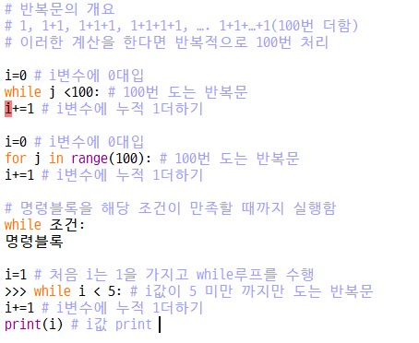

Slide 5
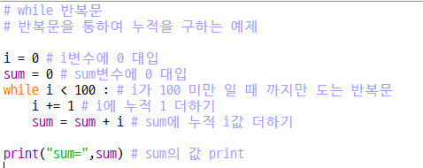


Slide 6
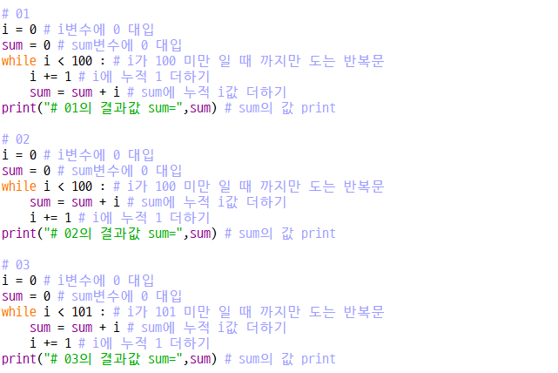


Slide 7




Slide 8



Slide 9




Slide 10


Slide 11
< 제어문 >

Slide 12
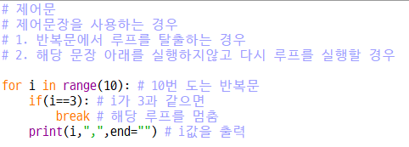



Slide 13


Slide 14



Slide 15
< 다중반복구조 >

Slide 16

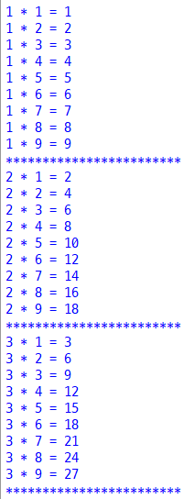
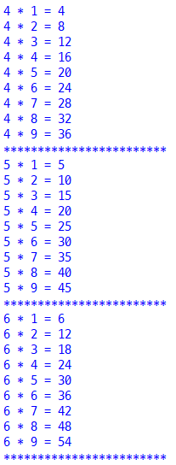
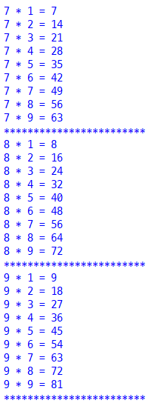


Slide 17

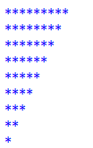
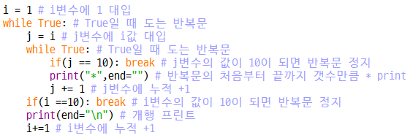

Slide 18
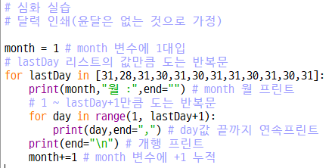


Slide 19
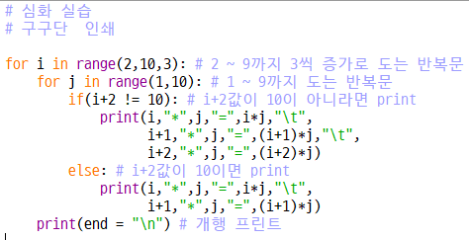
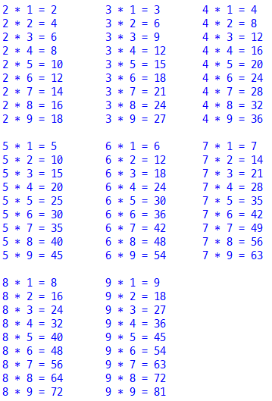

Slide 20
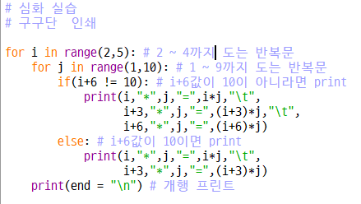
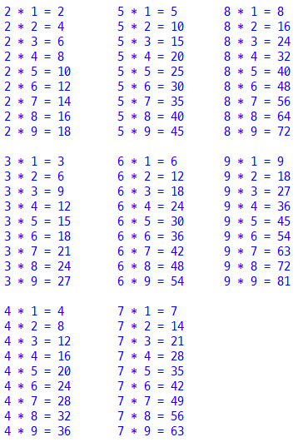

Slide 21
< 정리하기 >

Slide 22
